Slide 1
Дидактическое пособие для детей старшего дошкольного возраста
Птицы
Выполнила:
Кузьминых Светлана Ивановна
Воспитатель ГБОУ СОШ
с. Курумоч СП «Д/с Белочка»

Slide 2
Закличка.
Жаворонушки, перелетушки, (В кругу летим, машем руками)
Прилетите к нам! Гу!
Весну ясную,
Весну красную (Разводим руки в разные стороны)
Принесите нам! Гу!
С сохою, с бороною,
(Гул трактора)
И с лошадкой вороной! (Цоконье копыт лошади)
С пряльцем и донцем, (Показываем как прядем)
С новым веретенцем!
Зима надоела, (Беремся за руки, идем по кругу вправо)
Хлеб весь поела!
Ручки познобила, (Массаж рук)
Скотину поморила. (Беремся руками за голову, качаем головой)

Slide 3
Приглашаю вас ребята в гости
к мудрому Филину. Здравствуйте Ребятки!
В моем лесу волшебном живет много всякой живности. Сегодня я приготовил для вас загадки про птиц. Кто птичек знает, легко все мои загадки отгадает.
Ну, начнем…

Slide 4
Зимующие птицы
Кар-кар-кар! - кричит плутовка
Очень ловкая воровка!
Все блестящие вещицы
Подбирает эта птица!
Вам она, друзья, знакома,
Как ее зовут?
Ворона

Slide 5
Серый маленький комочек:
Чик-чирик - замерз он очень!
Солнце, выгляни скорей!
Кто тепла ждет?
Воробей

Slide 6
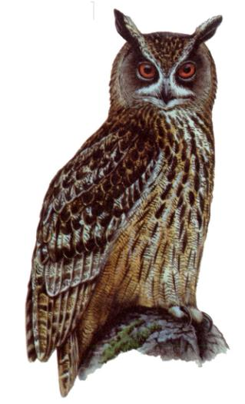
Филин
Ночью в рощах и лесах
Уханье наводит страх,
Страшен дикий крик и силен,
Так кричит огромный ...

Slide 7
Синица
И зимой ей не сидится:
Над моим окном кружится,
Хлебных крошек и пшеницы
Просит к завтраку...

Slide 8
Подбирает он проворно
Кинутые ему зерна
И гнездится на карнизе
Наш любимый ...
Голубь сизый

Slide 9
Дятел
Всё время стучит,
Деревья долбит.
Но их не калечит,
А только лечит.

Slide 10
Болтлива птичка - спору нет,
Расскажет новость и секрет!
Красива с виду, белобока
Кто? - Длиннохвостая...
Сорока

Slide 11
Зимой на ветках яблоки
Скорей их собери!
И вдруг
Вспорхнули яблоки,
ведь это…
Снегири

Slide 12
Предлагаю отдохнуть и поиграть в игру: Дидактическая игра «Прилетели птицы»
Дидактическая задача: уточнить представление о птицах.
Ход игры: Филин называет только птиц, но если он вдруг ошибается, то дети должны топать или хлопать.
Например.
Прилетели птицы: голуби, синицы, мухи и стрижи.
Дети топают –
Что не правильно? (мухи)
- А мухи это кто? (насекомые)
- Прилетели птицы: голуби, синицы,
аисты, вороны, галки, макароны.
Дети топают.
- прилетели птицы: голуби, куницы…
Дети топают. Игра продолжается.
Прилетели птицы: Голуби синицы,
Галки и стрижи, Чибисы, стрижи,
Аисты, кукушки, Даже совы – сплюшки,
Лебеди, скворцы. Все вы молодцы.
А теперь вспомним перелетных птиц!!!

Slide 13
Перелетные птицы
Всех перелетных птиц черней
Чистит поле от червей.
Прыг да скок по полю вскачь
А зовется птица
Грач

Slide 14
Гнездо под крышей Ловко строит, Птенцов своих постоянно выводит, Перед дождём очень низко летает, Эту птичку, Каждый ребёнок знает, За ней мы любим, наблюдать, Эту птичку ... Ласточкой звать.

Slide 15
Эти птички с хохолком
И красивые притом,
На рябину прилетели.
Птички эти — … .
Свиристели

Slide 16
Настолько здорово поёт, Что каждый сразу узнаёт. А с виду – маленькая птичка: Невзрачная и невеличка. Но, запоёт – дыши ровней, Чтоб не вспугнуть… Он - …
Соловей

Slide 17
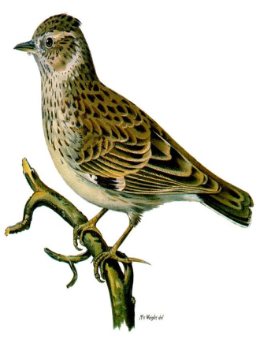
Гнездо своё он в поле вьёт, Где тянутся растения. Его и песни и полёт Вошли в стихотворения!
Жаворонок

Slide 18
На шесте весёлый дом С круглым маленьким окном. Чтоб уснули дети, Дом качает ветер. На крыльце поёт отец - Он и лётчик, и певец.
Скворец

Slide 19
С ледоходом прилетает, Черным хвостиком мотает, Черный с белым хвостик узкий У изящной ...
Трясогузки

Slide 20
Встали братья на ходули, Ищут корма по пути. На бегу ли, на ходу ли Им с ходулей не сойти.
Журавль

Slide 21
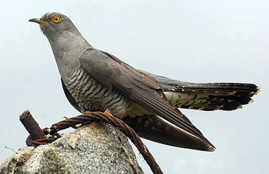
Кто эта птица? Никогда Не строит для себя гнезда, Соседкам яйца оставляет И о птенцах не вспоминает.
Кукушка

Slide 22
Тащит в дупла лип упорно Желуди, орехи, зерна, Как заправский кладовщик Бойкий ...
Поползень ямщик.

Slide 23
Умненькие ребята! Все мои загадки отгадали! А теперь назовите - зимующих птиц; - перелетных птиц. Молодцы! Приходите еще ко мне в гости, я придумаю задание посложнее До свидания!!!

Slide 24
Дидактический материал:
С.Вохринцева «Птицы», «Перелетные птицы», «Обитатели Арктики и Антарктики», «Животный мир»
«Зимующие и перелётные птицы»
«Птицы в картинках», лото «Птицы», карта животного и растительного мира.
Разрезные картинки.
Используемая литература.
И.М.Молчанова. Экологические беседы для старших дошкольников.
М.В.Трофимова. И учёба и игра…
Н.В.Новоторцева. Развитие речи детей.
О.В.Епифанова. Развитие речи. Окружающий мир.
О.В.Мариничева. Учим детей наблюдать и рассказывать: времена года.
Н. А. Никифорова. Сборник программно- методических материалов по изучению родного края.
В.Н.Волчкова. Экология. Конспекты занятий.
http://allforchildren.ru/kidfun/riddles_birds3.php

